Slide 1
NRW – Studie zur „Vollständigen Barrierefreiheit“ n. § 8 PBefG
Ausschuss für Strukturpolitik und Verkehr
Städte- und Gemeindebund NRW
Jüchen, 02.09.2015
Volker Wente

Slide 2
Anlass und Ziele

Slide 3
Die Vorstellungen über den Regelungsgehalt von § 8 PBefG divergieren ganz erheblich
§ 8 Abs. 3 S. 3,4 PBefG regelt ein Planungsgebot für das Ziel „vollständige Barrierefreiheit“
Der Nahverkehrsplan hat die Belange Mobilitäts- und sensorisch Beeinträchtigter mit dem Ziel „vollständiger Barrierefreiheit“ bis zum 1.1.2022 zu berücksichtigen
Behindertenvertreter usw. sind bei der Aufstellung des Nahverkehrsplans anzuhören
Ihre Interessen sind „angemessen“ zu berücksichtigen
Für eine Umsetzungspflicht der Planungen fehlt ein rechtliches Instrumentarium
Unternehmen: keine Rechtspflicht zur Beschaffung / zum Einsatz barrierefreier Fahrzeuge / Informationstechnologie
Genehmigung „kann“ bei Nichtbeachtung NVP versagt werden
Straßenbaulastträger: keine Rechtspflicht zur Umrüstung von Haltestellen in Straßengesetzen
Aufgabenträger: keine Umsetzungs- / Finanzierungspflichten im ÖPNVG
Behindertenverbände gehen von Herstellungs-, nicht nur von Planungspflicht bis 2022 aus.

Slide 4
Diese Divergenz durch Entwicklung eines gemeinsamen Verständnisses zum barrierefreien Ausbau überwinden
Gesucht werden Antwort auf diese Fragen:
Wie kann für möglichst viele mobilitätseingeschränkte Menschen die Nutzung des ÖPNV verbessert werden?
Welche Maßnahmen sind tatsächlich notwendig?
Welche Maßnahmen sind unter Beachtung der Haushaltssituation (zügig) umsetzbar?
aber nicht:
juristische Grundsatzdiskussion ohne praktischen Nutzen
Definition des idealtypischen „vollständig barrierefreien“ ÖPNV-Systems
Also:
pragmatische Verbesserungen für Viele umsetzen statt dogmatische Grundsatzdiskussionen ohne tatsächliche Ergebnisse führen!

Slide 5
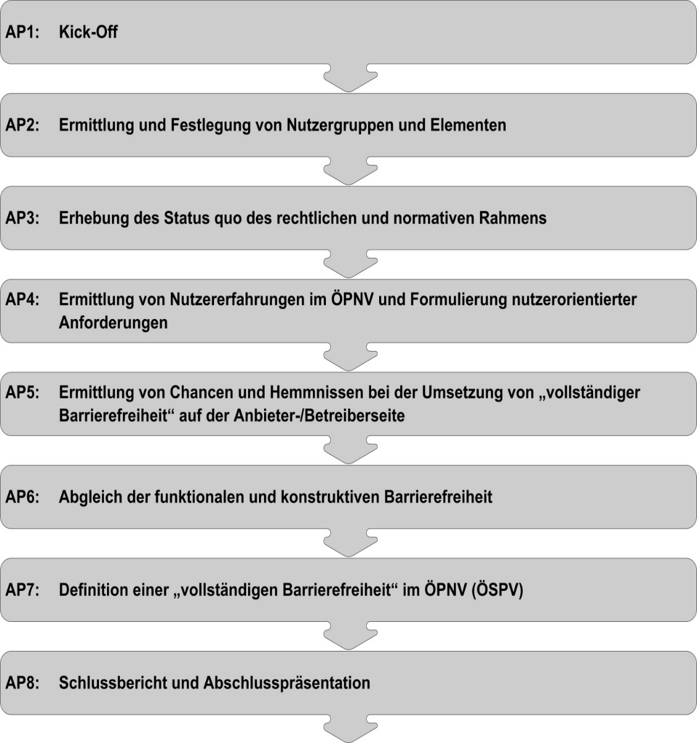
Gutachten sollte funktionale „Mindestanforderungen“ der Barrierefreiheit herausarbeiten
Auftragnehmer STUVA und Agentur barrierefreies NRW
Auftraggeber MBWSV NRW in Abstimmung mit MAIS NRW
Behinderte und Unternehmen werden getrennt evaluiert
„Fokusgruppe“ der Behinderten durch sieben Verbände gebildet
„Fokusgruppe“ der Unternehmen deckungsgleich mit spurwerk.nrw-AG zzgl. zwei regionale Busunternehmen
Gutachten soll funktionalen Ansatz in den Vordergrund stellen

Slide 6
Ergebnisse des Gutachtens

Slide 7
Aufgabenstellung wurde teils nicht oder nur unzureichend abgearbeitet
Erhebung des rechtlichen Rahmens fehlt vollständig
Vorschriften/Normen werden nur aufgezählt, nicht ausgelegt
keine Erhebung/Darstellung des Bedarfs bzw. Abgrenzung des Nutzerkreises
Keine Evaluierung der Unternehmensseite
Keine Erhebung und Bewertung des aktuellen Ausbauzustandes
Keine Darstellung der bis 2022 geplanten Maßnahmen
Keine Darstellung und Diskussion des Technologiefortschritts bis mind. 2022
Keine Evaluierung der Kommunen als Aufgabenträger, Eigentümer der Unternehmen oder Straßenbaulastträger
Keine Kostenschätzung, kein Aufzeigen einer Finanzierungsperspektive
kein Abgleich der Kosten mit den aktuell bereit stehenden Mittel
keine nach & 8 Abs. 3 PBefG gebotene Abwägung der Behinderteninteressen mit denen der allgemeinen Fahrgäste

Slide 8
Ergebnisse sind auch materiell fragwürdig - statt Mindest- anforderungen werden Maximalforderungen formuliert (1/2)
Studie trägt nur aus Normen, Richtlinien usw. Relevantes zur Barrierefreiheit zusammen
Studie wählt i. d. R. ohne nähere Begründung die weitestgehende Alternative
Studie unterstellt, der Begriff der „vollständigen Barrierefreiheit“ nach § 8 PBefG entspricht dem nach § 4 BGG, diskutiert aber nicht die Restriktionen des § 4 BGG
in allgemein üblicher Weise
ohne besondere Erschwernis
grundsätzlich ohne fremde Hilfe
Keine funktionale Bewertung der formulierten „Mindestanforderungen“ im Hinblick auf
Notwendigkeit
Sinnhaftigkeit
Alternativen
Kosten

Slide 9
Ergebnisse sind auch materiell fragwürdig - statt Mindest- anforderungen werden Maximalforderungen formuliert (2/2)
Anforderungen an die „vollständige Barrierefreiheit“ sind grds. erfüllt, wenn die einschlägigen Normen beachtet wurden
Normen tragen die Vermutung der Richtigkeit in sich
Weitergehende Vorgaben bedürfen einer besonderen Rechtfertigung
Die Studie aber
verlangt Maßnahmen, die keine behindertenspezifische Beeinträchtigung ausgleichen, sondern als allgemeine Komforterhöhung wirken
geht über Normenanforderungen hinaus
diskutiert in Normen zugelassene Ausnahmen/Alternativen nicht
wendet Normen auch auf Sachverhalte an, die in der Norm nicht geregelt sind, ohne dies zu begründen
geht über verabschiedete Papiere von Behindertenorganisationen hinaus
übernimmt nicht näher spezifizierte Forderungen von Behindertenverbänden kritiklos
Statt Mindestanforderungen haben Gutachter Maximalforderungen formuliert

Slide 10
Beispiel: Beleuchtung Haltestelle
„Mindestanforderungen“:
Alle Haltestellen sollen beleuchtet werden.
Kritik:
Beleuchtung gleicht keine behindertenspezifische Beeinträchtigung aus
keine bekannten Norm verlangt die Beleuchtung
Kosten für NRW mind. 100 Mio. Euro (nur Investition, zzgl. Wartung / Verbrauch)
50% der 100.000 Haltestellenkanten in NRW müssen umgerüstet werden
Kosten je Haltestelle 2.000,- Euro

Slide 11
Beispiel: Klapprampe beim Bus
„Mindestanforderungen“:
Für Rollstuhlfahrer ist eine fahrzeuggebundene … Lösung (z.B. Klapprampe) vorzuhalten. Die Rampenneigung darf max. 6 % betragen.
Kritik:
Rampe ist in Busnorm UN/ECE R107 mit 12% Neigung auf 15 cm hohen Bordstein vorgegeben
Keine Norm bestimmt geringere Rampenneigung
Norm DIN 18040-3 regelt nur Neigung von Bewegungsflächen (nur hier max. 6 %), nicht aber von Überfahrrampen o. ä.
Behindertenverbände akzeptieren selbst 12% Neigung bei Einstiegshilfe der Bahn
wer Rampen mit diesem geringen Höhenunterschied ( ca. 6 - 11 cm) im Greifrollstuhl nicht überwinden kann, ist auch zur Eigensicherung im Bus nicht fähig und von der Beförderung ausgeschlossen

Slide 12
Zwischenfazit
Die Studie verfehlt ihren Auftrag, weil ohne substantiierte Herleitung idealtypische, sachlich nicht gebotene und nicht finanzierbare Maximalforderungen im Ergebnis der Behindertenverbände formuliert und keine Mindestaanforderungen herausgearbeitet wurden
Die Studie hat formale Mängel, weil die Arbeitspakete nicht vollständig abgearbeitet wurden und so die Evaluation der Unternehmensseite (und der Kommunen) unterblieb

Slide 13
Handlungsoptionen

Slide 14
Die Studie muss überarbeitet werden, um formal als Entscheidungsgrundlage geeignet zu sein
Darstellung des rechtlich Geforderten
Darstellung der erwarteten Kosten
Beschreibung des aktuellen Zustandes / Erfüllungsgrad der Anforderungen laut Studie
Qualifizierte Kostenschätzung für vollumfängliche Ertüchtigung des ÖPNV-Systems
Qualifizierte Kostenschätzung unter Nutzung etwaiger Ausnahmemöglichkeiten
Darstellung der „Mehranforderungen“ gegenüber faktisch bindenden Normen
Kategorisierung jeder Anforderung nach
gesetzlich verpflichtend,
DIN-Norm und als Stand der Technik faktisch bindend,
unverbindlicher Anforderungskatalog der Behindertenverbände usw.
….
Darstellung etwaiger Ausnahmetatbestände/Alternativen für die jeweiligen Regelungen

Slide 15
Drei Optionen bieten sich für den grundsätzlichen Umgang mit der Studie an
Ablehnung des Papiers, weil der Auftrag nicht erfüllt wurde
keine Bindung an zu weitgehende Forderungen
vsl. keine landesrechtlichen Ausnahmetatbestände im ÖPNVG
Akzeptieren des Papiers trotz der Mängel
einzelne Ausnahmen würden in das ÖPNVG NRW aufgenommen werden
einige Kommunen diskutieren erhebliche Verlängerung der Frist zum 1.1.2022
Definition weiterer Ausnahmen vor Ort zusätzlich möglich, aber schwierig, da „gegen“ ein akzeptiertes Papier argumentiert werden muss
Prinzipielle Akzeptanz des Papiers und Definition weiterer tatsächlich gebotener (Mindest-) Ausnahmen zur Aufnahme in das ÖPNVG NRW
faktische Anerkennung eines rechtl./tatsächlich nicht gebotenen Ausbaustandards
pragmatische Relativierung dieser Ausbaustandards durch gesetzliche normierte Ausnahmen, die vergleichsweise einfach im Nahverkehrsplan zu übernehmen sind
wenn ja, welche Ausnahmen wären notwendigerweise geboten?

Slide 16
Option 3: Diese materiellen Änderungen sind mind. notwendig (1/2)
Haltestellen unter 200 Einsteigern / Tag müssen nicht barrierefrei ausgebaut werden
Anlagen, Fahrzeuge und sonstige Systemkomponenten dürfen entsprechend ihrer wirtschaftlichen Nutzungsdauer / Zweckbindung weiterbetrieben werden
Sonderproblem:
Durch Normänderungen entsprechen praktisch alle ortsfesten Anlagen, die nach Standards vor ca. 2013 gebaut wurden, nicht aktuellen Normen(Köln: nur 2 (!) Stadtbahnhaltestellen haben Rampenneigung ≤ 6%)
Verzicht auf Pflicht zur Beleuchtung von Haltestellen
Barrierefrei ist eine Haltestelle bei 16 cm Bordsteinhöhe und wenn die Klapprampe des Busses eine Neigung von ≤ 12 % hat
technisch gibt es praktisch keine (zuverlässige) Alternative
Keine Pflicht zur Ausstattung von Haltestellen mit Sitzbänken/Armlehnen
Maßbegrenzung für Vitrinen der Fahrgastinformationen ist zu streichen

Slide 17
Option 3: Diese materiellen Änderungen sind mind. notwendig (2/2)
Grundsätzlich zu relativieren ist das Spaltmaß von 5 cm in Höhe und Tiefe
technisch ist dieses Spaltmaß praktisch nicht zu gewährleisten
Verwaltungsvorschrift zum Stadtbahnbau in NRW verlangt Höhendifferenz Bahnsteig - Stadtbahn von 10 cm
entspricht den Verschleißgrenzen und stellt sicher, dass der Fahrgast beim Aussteigen stets zum Bahnsteig „hinab steigt“
DIN 18040 -3 (Ziff 5.4.3) lässt ausdrücklich größere Spaltmaße zu, wenn eine Überbrückung an mindestens einem Zugang sichergestellt ist
Die faktische Umbauverpflichtung
„Dementsprechend sind die jeweiligen Elemente (z. B. eine Bushaltestelle) grundsätzlich unabhängig von einem anderweitig bestehenden Ausbaubedarf möglichst bis zum 1. Januar 2022 anzupassen, um die Barrierefreiheit herzustellen.“ (Ziff. IV, letzter Absatz Teil „Definition“)
ist zu streichen

Slide 18
Besten Dank für Ihre Aufmerksamkeit
Kontakt:
Volker Wente
Geschäftsführer VDV NRW
Verband Deutscher Verkehrsunternehmen e. V.
Kamekestraße 37 – 39
50672 Köln
Telefon: 0221 57979 138, Telefax: 0221 57979 8138
E-Mail: Wente@vdv.de, Internet: www.vdv.de

